Slide 1
Облачные технологии на службе у государства. Возможности и практика применения.
Красноярск. АСДГ.
2014г.

Slide 2
Присутствие в регионах
Создана в 2000г.
С 2008г. входит в группу компаний

Slide 3
Крупнейшая в России сеть спутниковой связи
12 Центральных земных станций спутниковой связи построенных на самых современных спутниковых платформах Gilat SkyEdge, Gilat SkyEdge II, Hughes HN, iDirect
Покрытие всей территории РФ
Установлено > 7600 станций (75% гос.заказчики)

Slide 4
Присутствие в регионах
Облачная платформа для государственных и корпоративных заказчиков
Решения мировых лидеров
Доступность до 99.999
Запуск в 2012г.
Присутствие в Москве, Новосибирске, Красноярске, Уфе, Ростове ...

Slide 5
Преимущества «Облака»
Быстрота развертывания
Несколько дней, вместо 6-10 месяцев
Незапланированные потребности
Решение разовых задач
Временные потребности в ресурсах

Slide 6
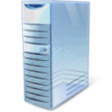
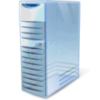
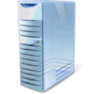
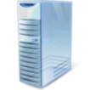
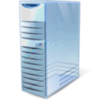
Примеры применения. Серверная в облаке.
Заказчик: гос. структура
Задача: Обеспечить ИТ инфраструктуру для вновь созданной гос. организации
VLAN 100Mbps
Active Directory®
System State
Офис >40 сотрудников
Результат
Fast start, экономия времени (1 нед vs. ~ 6-10мес.)
Не пришлось приобретать оборудование
Нет затрат на инженерное обеспечение, upgrade
Uptime ~ 2 года
file services

Slide 7
Преимущества «Облака»
Экономия и эффективное использование бюджетных средств
Экономия от использования облачных технологий в масштабах страны превысит 1 триллион рублей
Отсутствие единовременных затрат
Экономия на покупке оборудования
Снижение затрат на обслуживание
Снижение затрат на штат ИТ специалистов
Удовлетворение временных потребностей в ресурсах

Slide 8
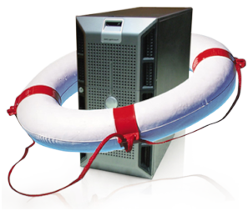
Облака: для чего это нужно?
Active Directory®
file services
Web приложения:
сайты, порталы ….
Корпоративные приложения:
Exchange,SQL,CRM,1C, Sharepoint ….
Резервирование,
Защита от катастроф
Гибридные решения

Slide 9
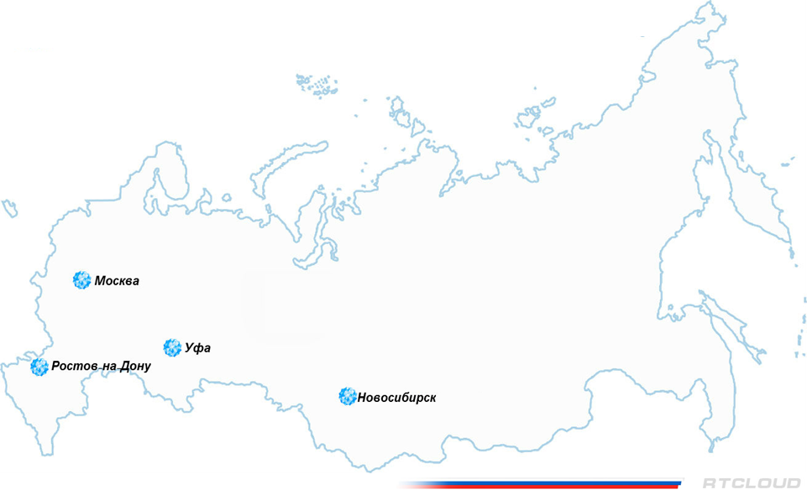
Примеры использования
Непрерывность ИТ сервисов / Резервный ЦОД
Заказчик: правительство субъекта федерации
Задача
Заказчик: правительство субъекта федерации
Резервный ЦОД не менее 1000км от основного
Канал – 100Мбит public internet
Криптошлюзы ГОСТ
Частное облако
заказчика
Резервный ЦОД

Slide 10
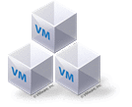
Примеры использования
Непрерывность ИТ сервисов / Резервный ЦОД
Заказчик: коммерческий банк
Частное облако
заказчика
Резервный ЦОД
Задача
Результат
Обеспечение непрерывности ИТ процессов коммерческого банка. «Резервный ЦОД» :
Защита: 20 ВМ
HDD: 13ТБ
Канал layer 2 VLAN 100Mbps
Экономия средств на разворачивание резервной платформы
Защита от катастроф за ~ 50 тыс. руб. в месяц

Slide 11
Правовые основы
Наибольшие опасения вызывает ФЗ-152 «О персональных данных»
Закон не запрещает «облака» (не выделяет понятие «облако»)
Требует применения технических средств защиты
Существуют сертифицированные ФСТЭК средства технической защиты информации в виртуализованных средах = облаках
Для защиты каналов – криптошлюзы
Требования закона выполнимы

Slide 12
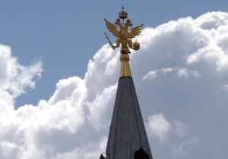
Правовые основы
МинКомСвязи подготовило «облачный» законопроект
изменения к действующему ФЗ-149 «Об информации, информационных технологиях и о защите информации»
даны юридические определения SaaS и IaaS.
список требований к операторам включает:
российскую регистрацию юридического лица
инфраструктуры на территории России
наличие не менее двух ЦОДов

Slide 13
Спасибо за внимание!
http://www.rtcloud.ru
e-mail: sales@rtcloud.ru
8 800 200 95 15
http://www.facebook.com/RTcloud.ru
http://www.linkedin.com/company/rtcloud/

Slide 14
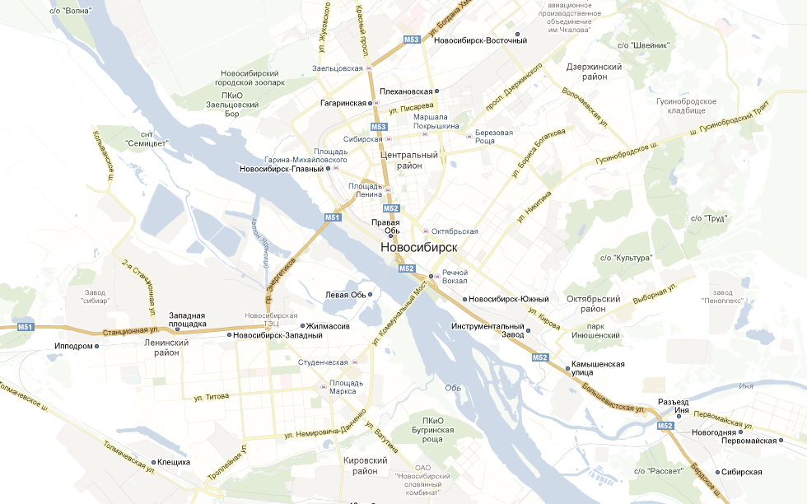
Новосибирск
10 Gigabit
Ethernet

